Slide 1
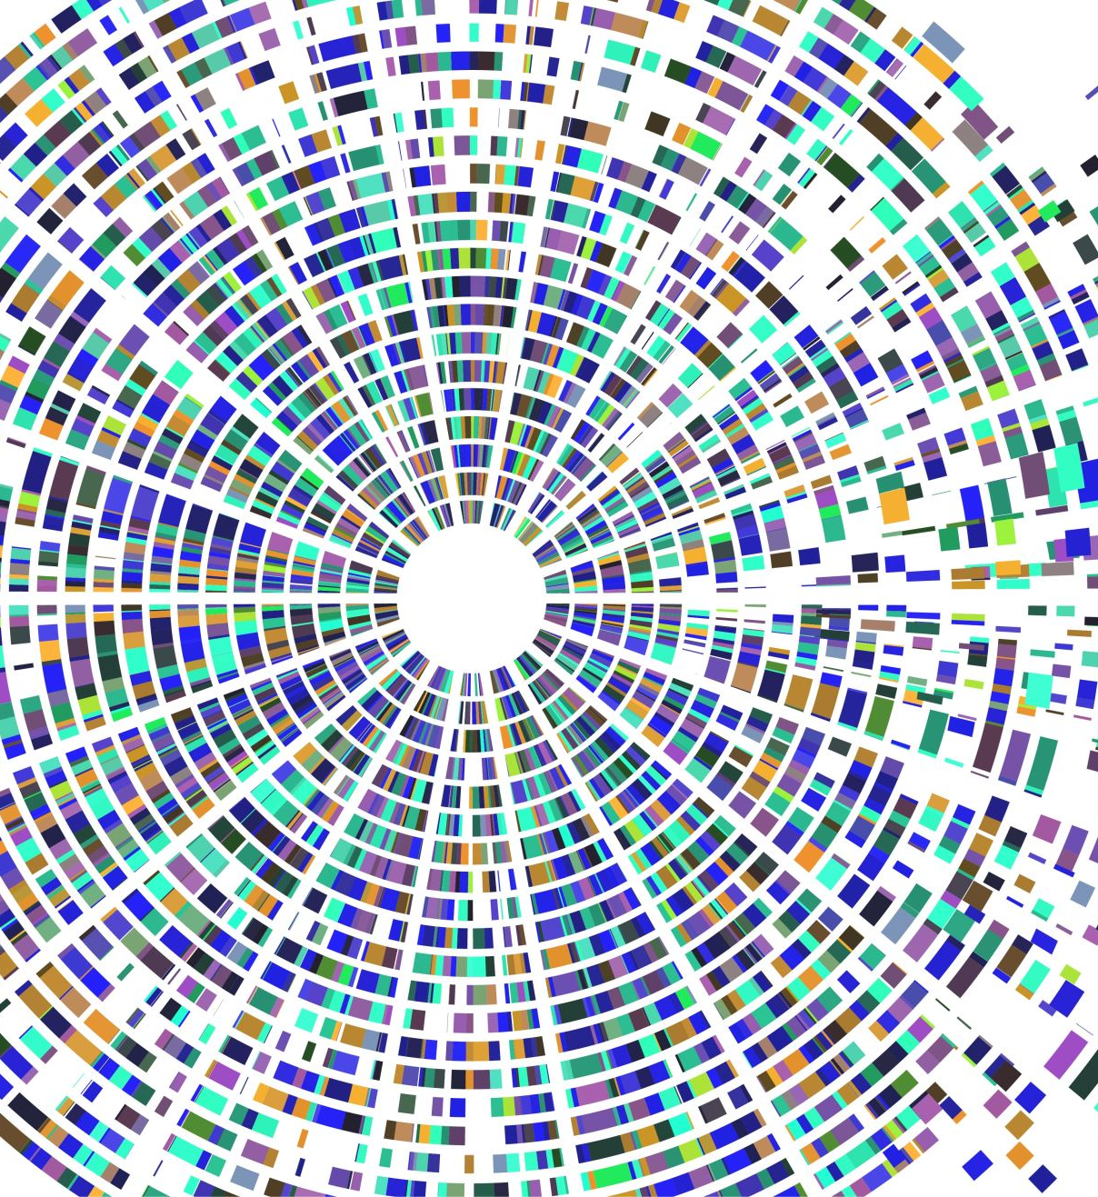
おすすめエリア紹介
１班

Slide 2
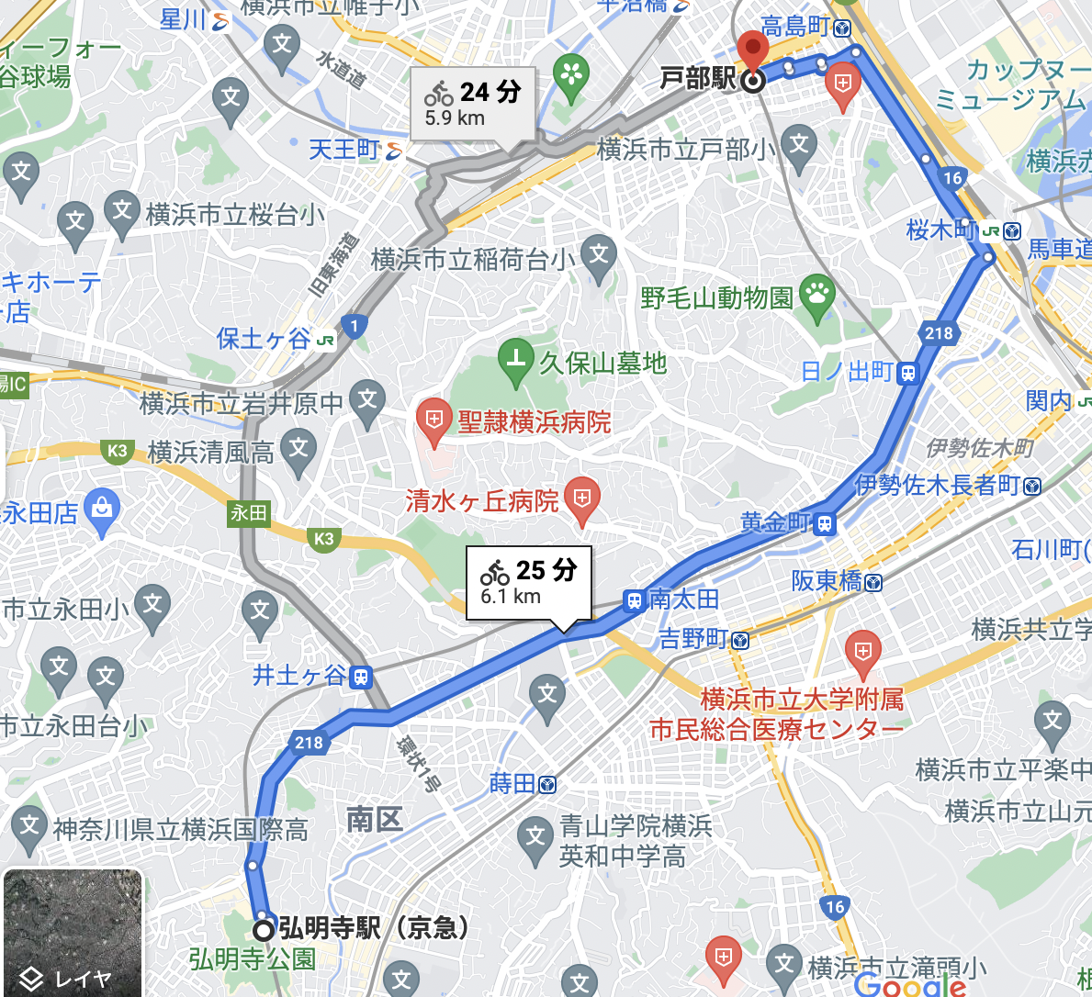
おすすめのエリアは…
京急本線
戸部〜弘明寺駅

Slide 3
①路線を絞る
36路線の中からまず１つの路線に絞り、その中から条件に合った良い駅を探していく。
絞る際の条件として、現在一人暮らしをしている班員が実際に物件を探すときに考慮した条件を元に考える。
おすすめのエリアを家賃、合計時間、駅までの距離を条件に考える

Slide 4
エリアの概要
・横浜駅、みなとみらいエリアから近い
→キャンパス、レジャーへのお出かけに最適
野毛山動物園、飲み屋街も近い
・日ノ出町、井土ヶ谷、弘明寺はエアポート急行が止まる
・駅周辺にはスーパーや個人商店もたくさんあり、一人暮らしの人
にはとても便利

Slide 5
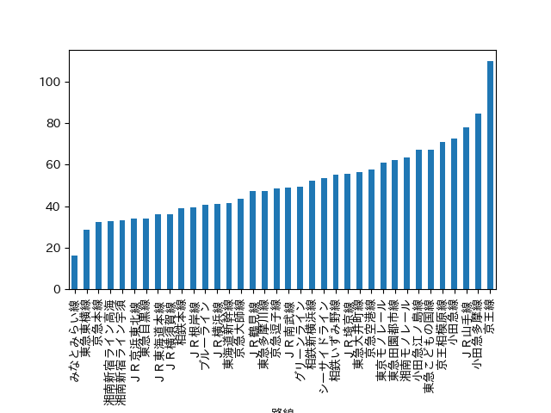
②グラフから路線を絞る(合計時間)
・このグラフは全ての路線の合計時間の平均を出したもの
・みなとみらい線、東急東横線、京急本線は物件からみなとみらいの駅までの距離が短い物件が多いことがわかる。

Slide 6
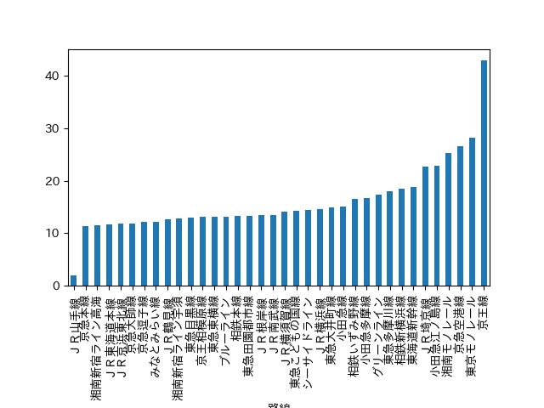
②路線を絞る(駅からの距離)
・このグラフは全路線の中の駅からの距離の平均を出したもの
・JR山手線、京急本線、湘南新宿ライン高海には駅から近い物件が多いことがわかる。

Slide 7
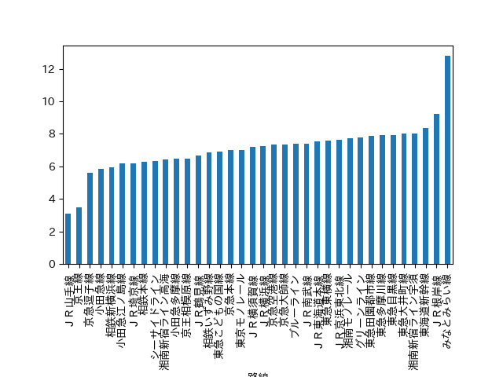
②路線を絞る(家賃)
・このグラフは全路線の家賃の平均を出したグラフ
・JR山手線、京王線はダントツで家賃の平均が低く、JR根岸線、みなとみらい線が圧倒的に家賃の平均が高いことがわかる。
・その他の路線は6~7万円で固まっており、あまり差異が無いこともわかる。

Slide 8
③路線を絞る
３つのグラフから、一番条件に合っている路線を決める。
まず、合計時間のグラフからみなとみらい線、東急東横線、京急本線が合計時間の少ない物件が多いことがわかる。
しかし、家賃のグラフから、みなとみらい線は家賃平均が高く、駅までの距離のグラフから東急東横線は駅からの距離が長い物件が多いことがわかる。
京急本線は全てのグラフにおいて上位にいる
全てのグラフから・・・
京急本線

Slide 9
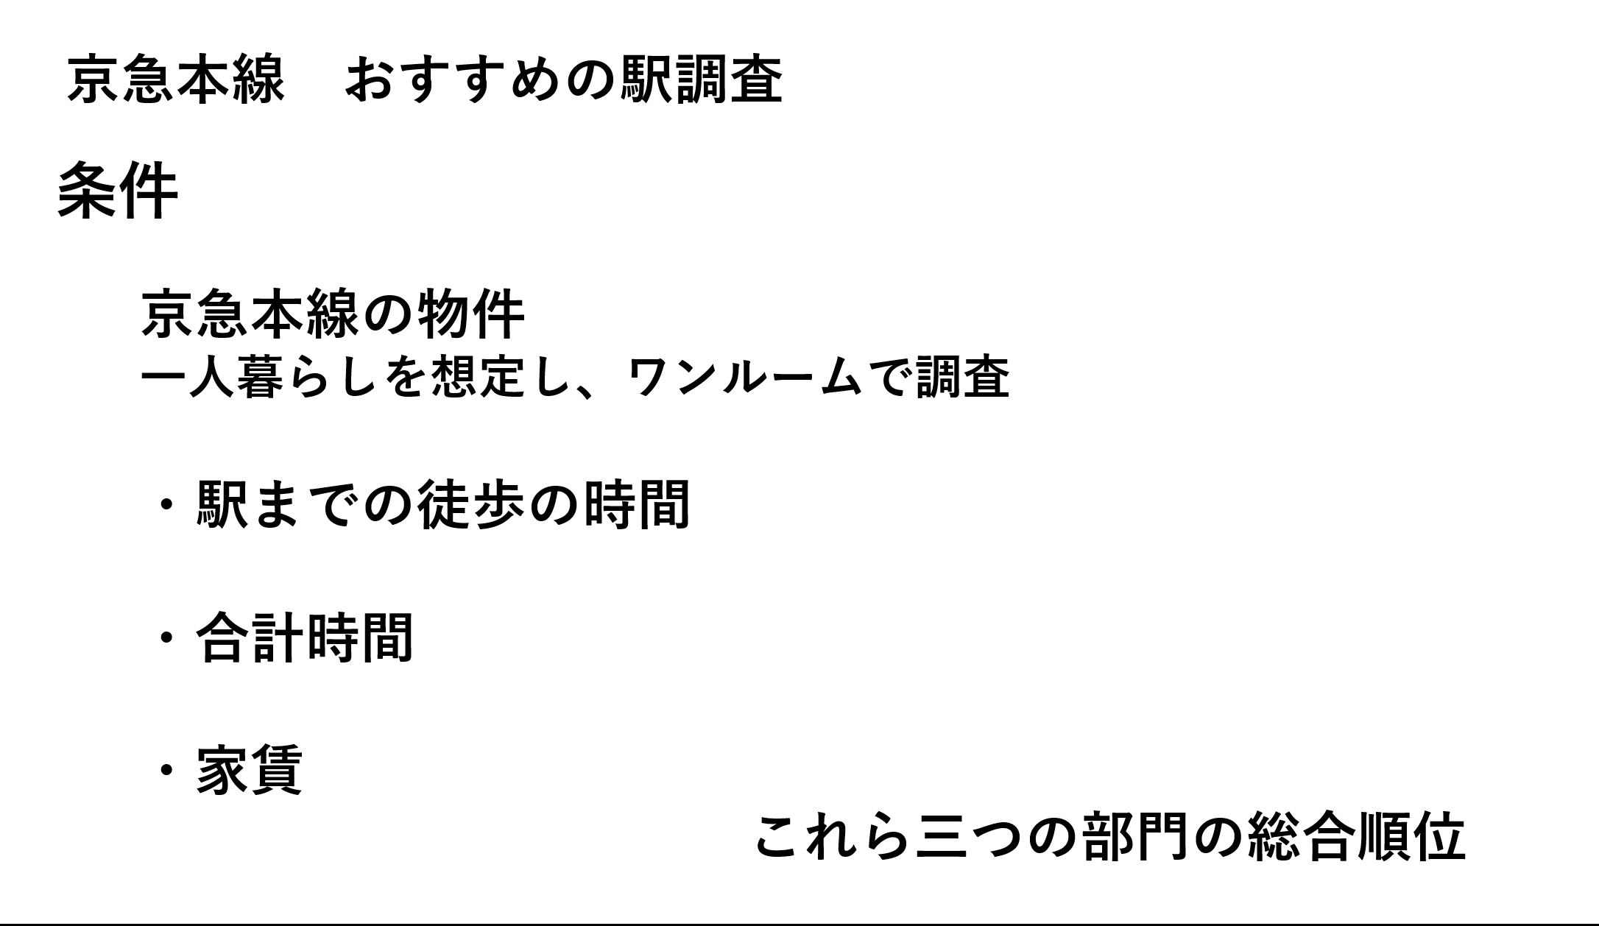

Slide 10
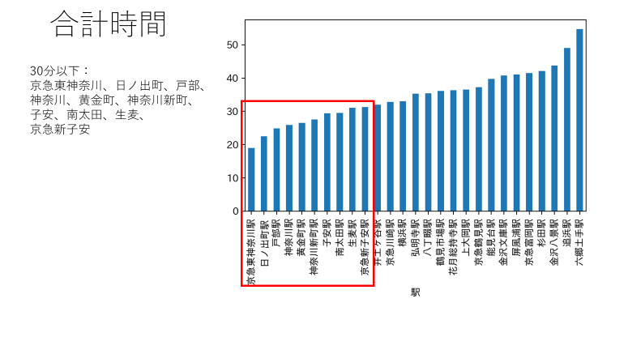

Slide 11
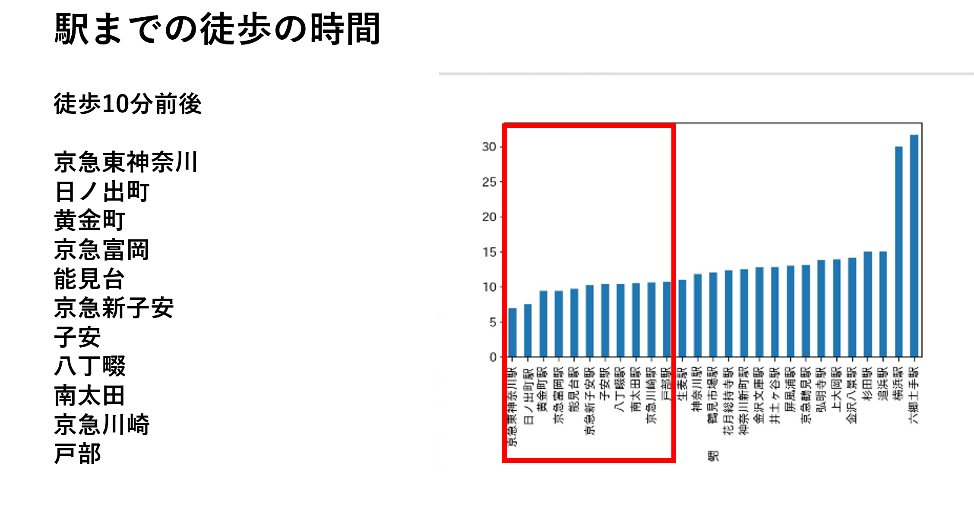

Slide 12
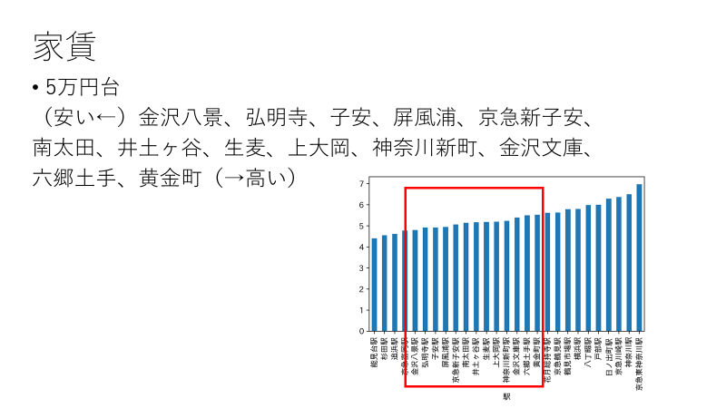

Slide 13
